Slide 1
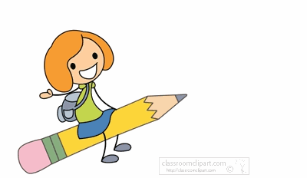
CORPURI ROTUNDE Soft Educațional –Matematică Nivel gimnazial
NOȚIUNI TEORETICE
TEST DE EVALUARE
JOC
Adună corpurile rotunde
IEȘIRE

Slide 2
CILINDRU CIRCULAR DREPT
CONUL CIRCULAR DREPT
TRUNCHIUL DE CON CIRCULAR DREPT
SFERA
Înapoi la pagina de start

Slide 3
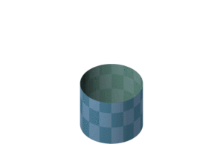
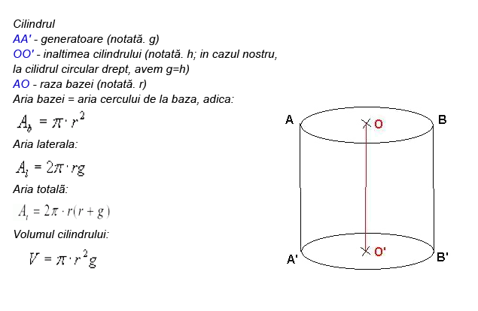
Înapoi la corpuri rotunde

Slide 4
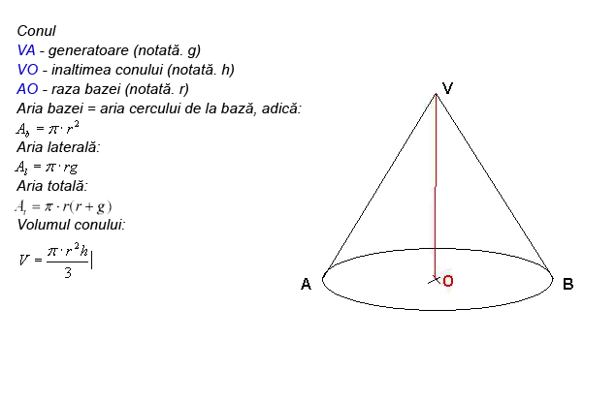
Înapoi la corpuri rotunde

Slide 5
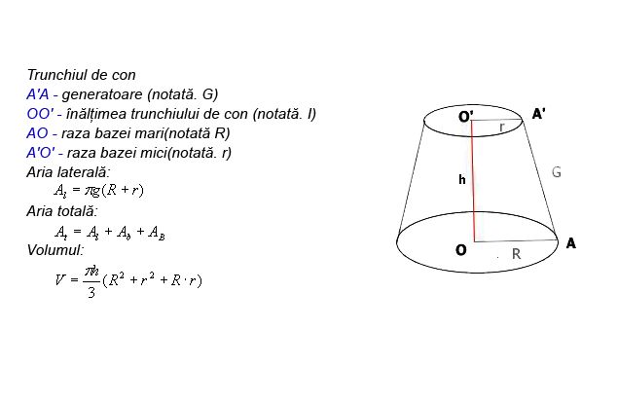
Înapoi la corpuri rotunde

Slide 6
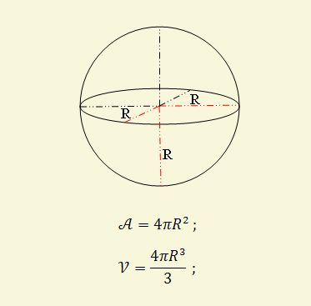
SFERA
Înapoi la corpuri rotunde

Slide 7
Test de evaluare
Indicații: Urmăriți cu atenție desenele și țineți cont de dimensiunile date. Bifați răspunsul corect apăsând click cu mouse-ul .
Începeți testul de evaluare

Slide 8
Întrebarea 1
Întrebarea 2
Întrebarea 3
Înapoi la pagina de start
Ieșire

Slide 9
ÎNTREBAREA 1: Aria laterală a cilindrului este egală cu:
a) 8π cm²
b) 4π cm²
c)16π cm²

Slide 10
ÎNTREBAREA 2: Volumul conului este egal cu :
a) 96π cm³
b) 68π cm³
c) 86π cm³

Slide 11
ÎNTREBAREA 3: Generatoarea trunchiului de con este egală cu :
a) 12 cm
b) 13 cm
c) 25 cm

Slide 12
Corect!
Înapoi la întrebări

Slide 13
Greșit!
Mai învață!
Înapoi la întrebări

Slide 14
Adună , apăsând click, numai corpurile rotunde. Pornește de la Start , până atingi sigla Winner. Multă baftă!

Slide 15
Felicitări!
Sper că ai primit numai aplauze…
Dacă nu,mai încearcă, dar cu mai multă atenție…
Înapoi la pagina de start
Ieșire
Înapoi la joc

